Slide 1
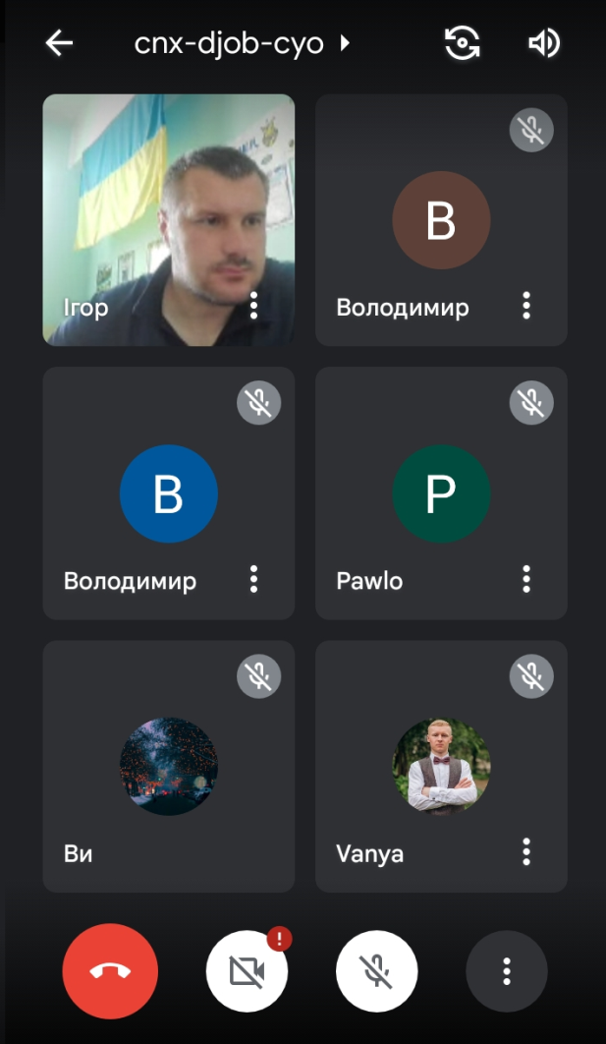
Слухали лекцію про історію виникнення баскетболу

Slide 2
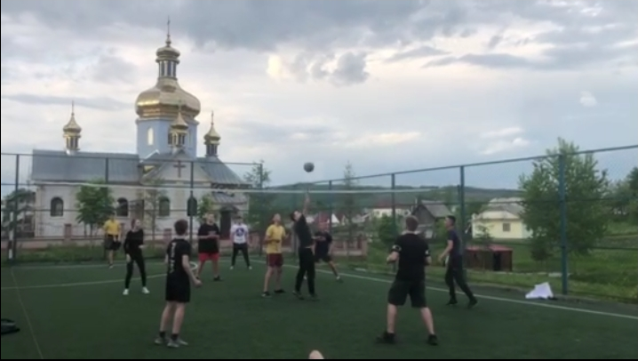
Гра у волейбол через сітку з полегшеними правилами

Slide 3
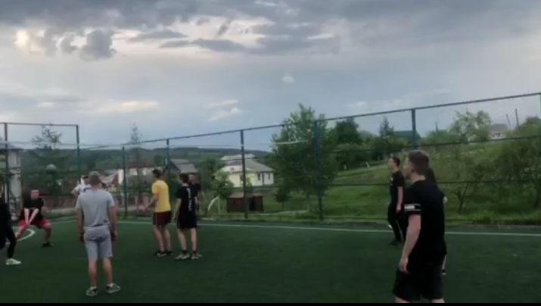
Відпрацьовуємо техніку прийому м'яча

Slide 4
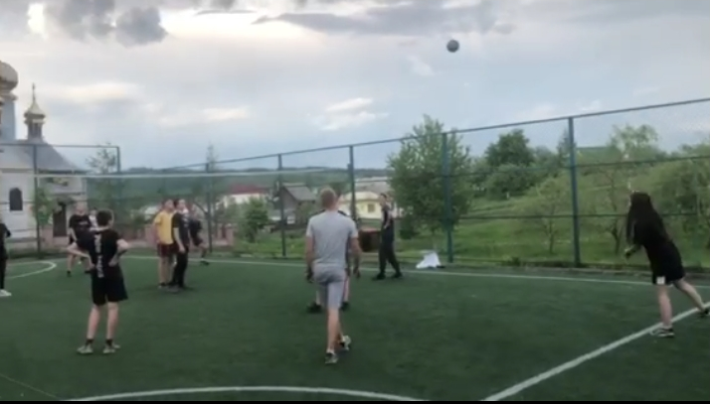
Нижня подача м'яча

Slide 5
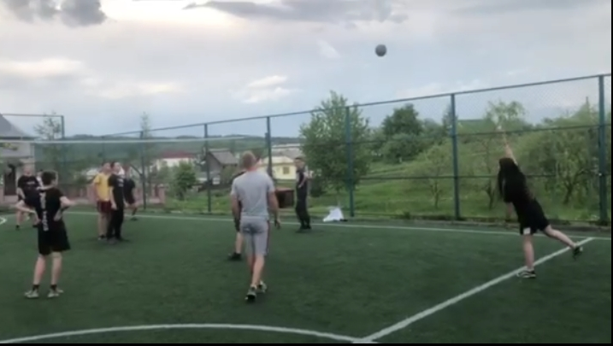
Нижня подача м'яча

Slide 6
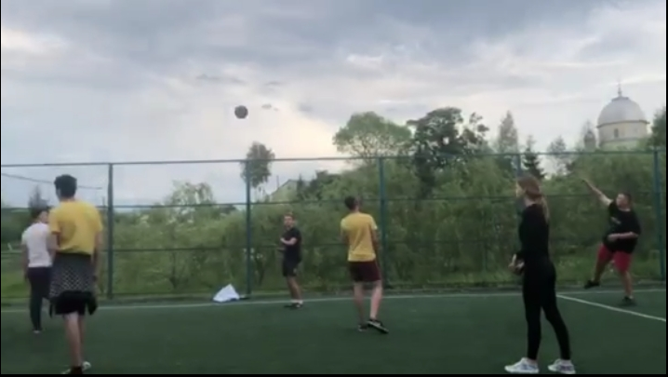
Верхня подача м'яча

Slide 7
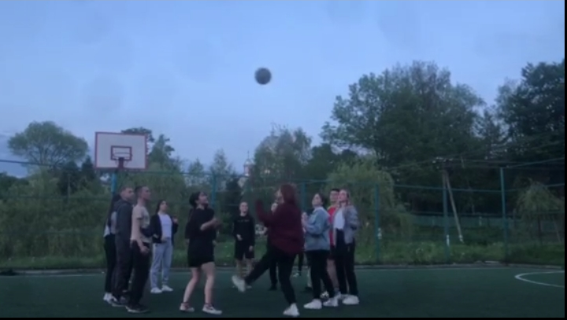
Відпрацювання техніки гри у волейбол без сітки

